Slide 1

Le modifiche alla normativa in materia edilizia apportate dal D. L. n. 69 del 2024 (c.d. “Salva Casa”) come convertito in L. n. 105 del 2024
16 settembre 2024
Sala della Regina - Camera dei Deputati
ing. ruggero giannini

Slide 2
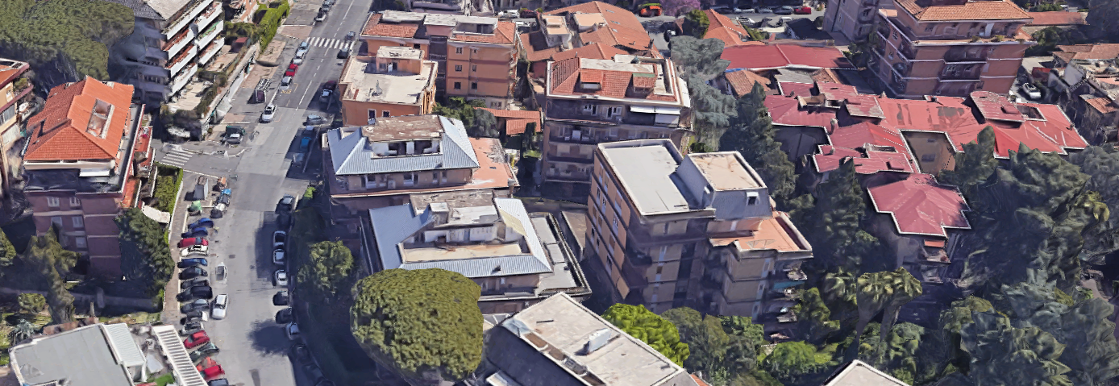
ing. ruggero giannini

Slide 3
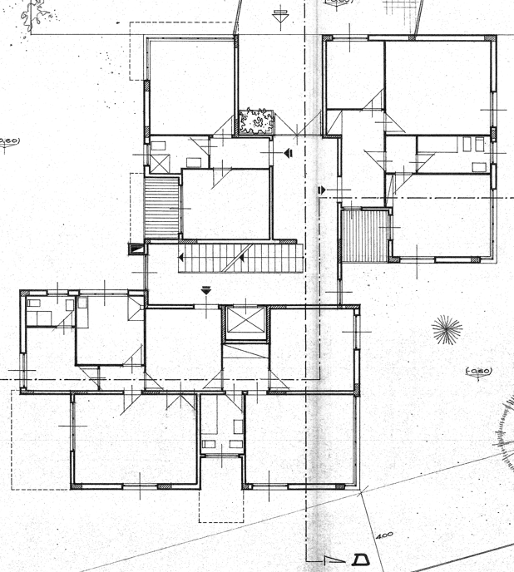
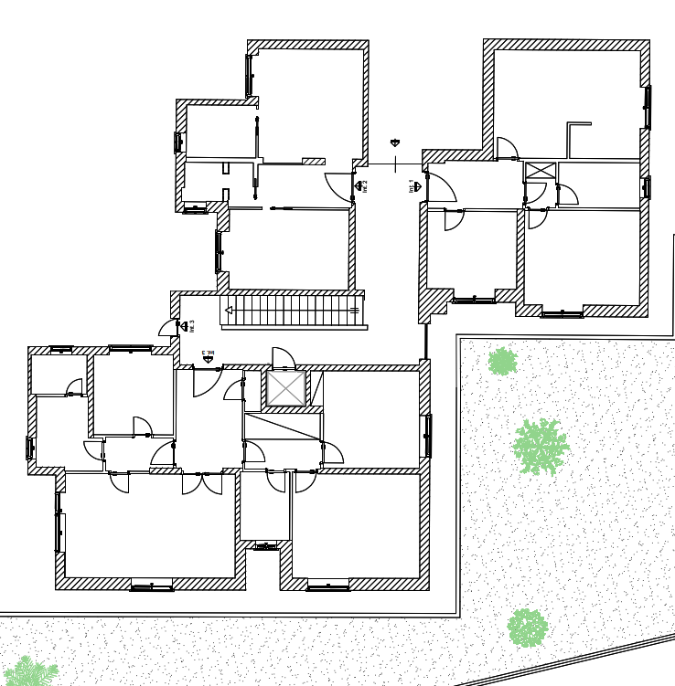
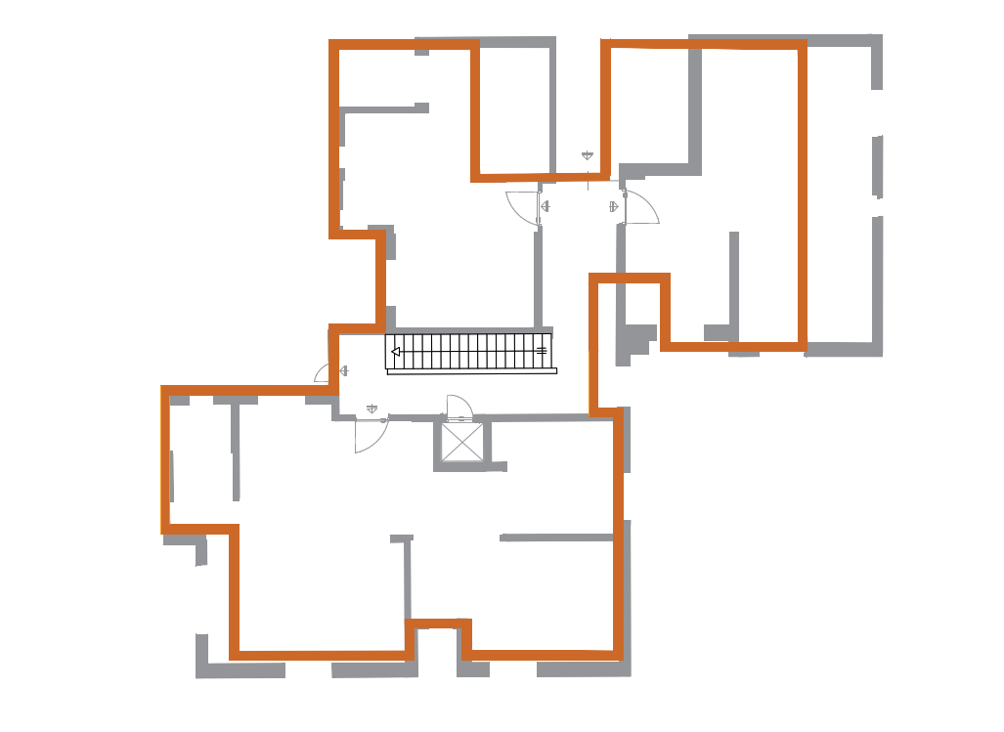
Pianta Piano Terra- Licenza Edilizia
Pianta Piano Terra- Stato dei luoghi
Pianta Piano Terra- Sovrapposizione
Perimetro come da Licenza Edilizia
Perimetro come realizzato
ing. ruggero giannini

Slide 4
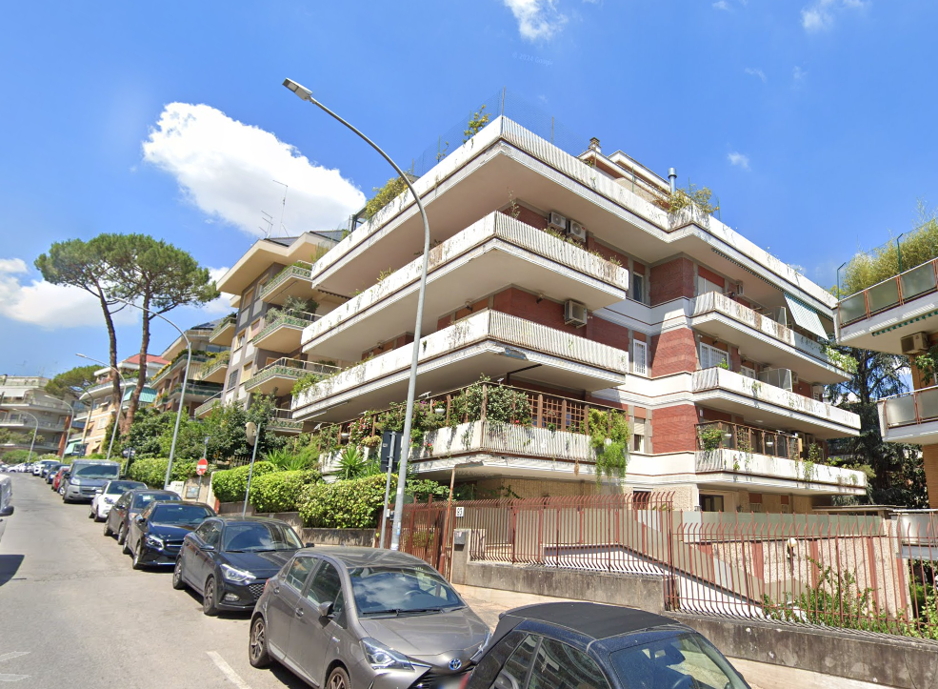
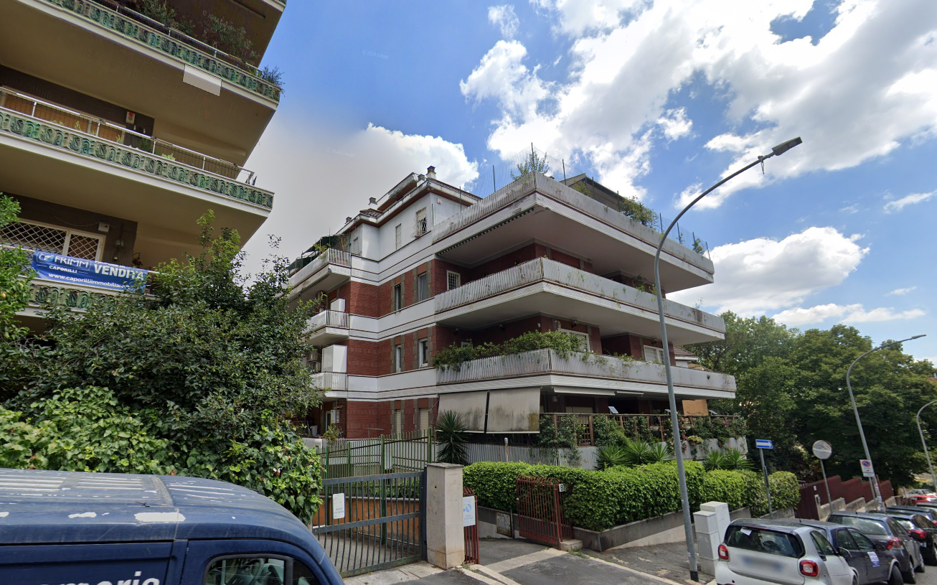
ing. ruggero giannini

Slide 5
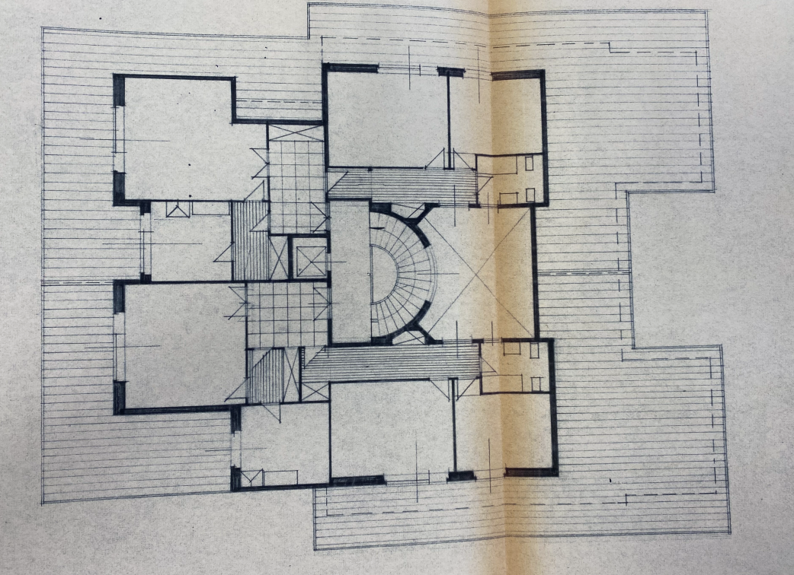
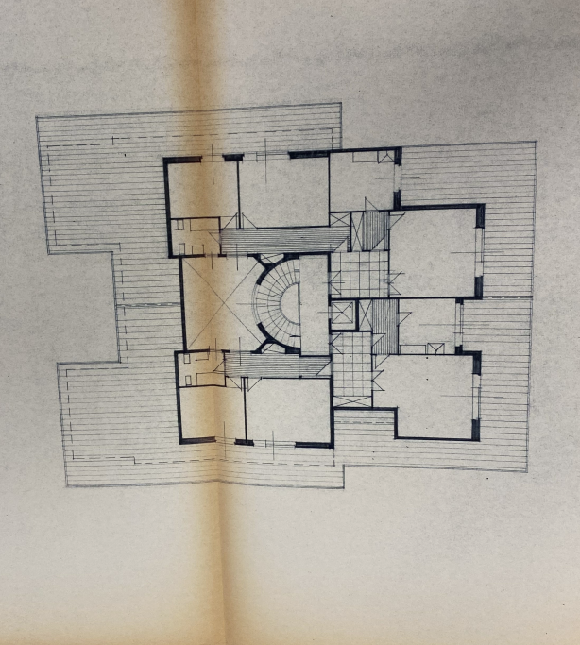
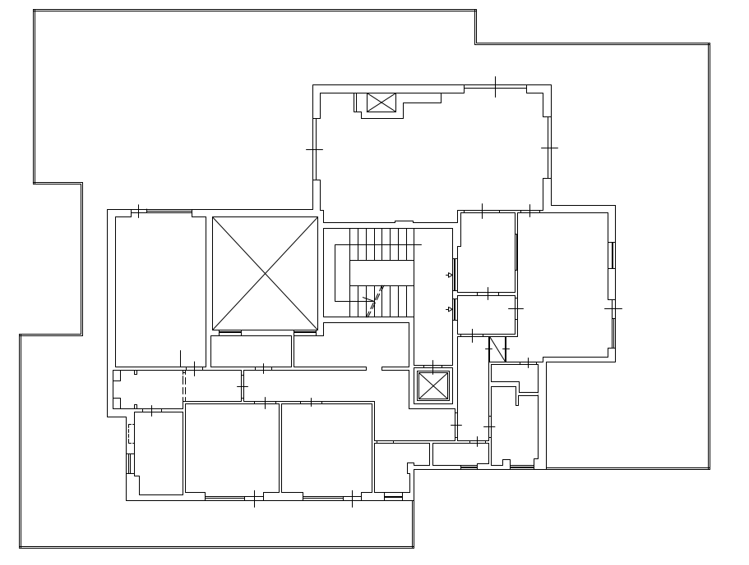
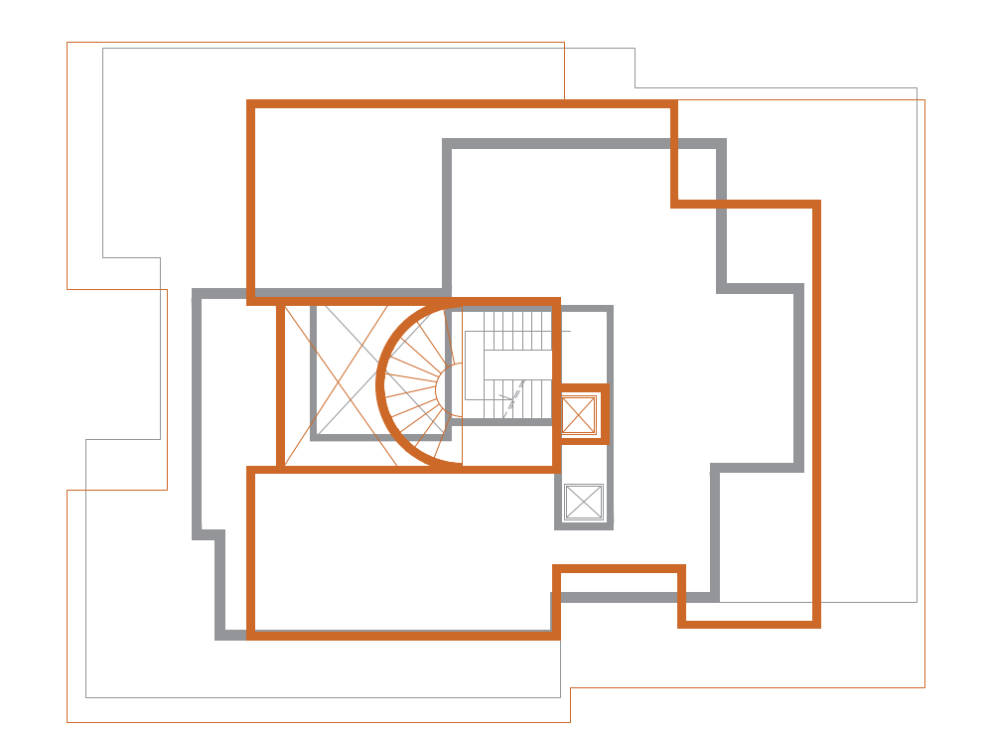
Pianta Piano Attico- Licenza Edilizia
Pianta Piano Attico- Stato dei luoghi
Pianta Piano Terra- Sovrapposizione
Perimetro come da Licenza Edilizia
Perimetro come realizzato
ing. ruggero giannini

Slide 6
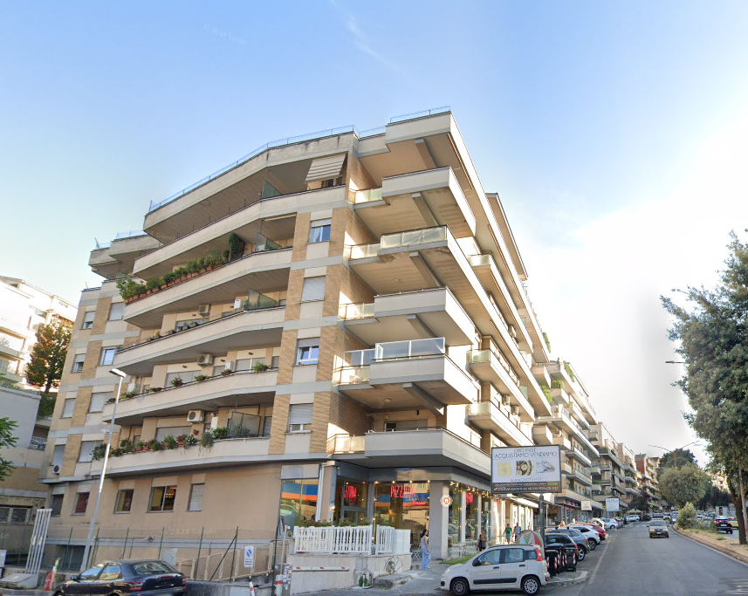
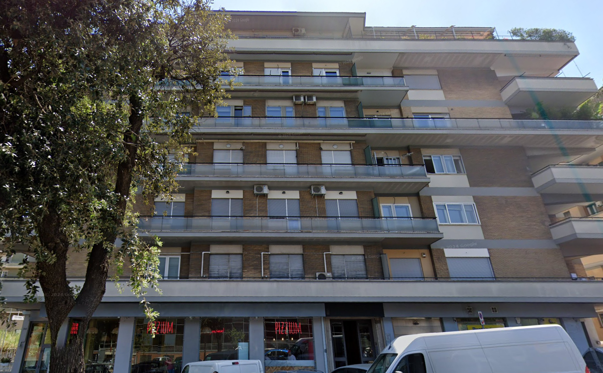
ing. ruggero giannini

Slide 7
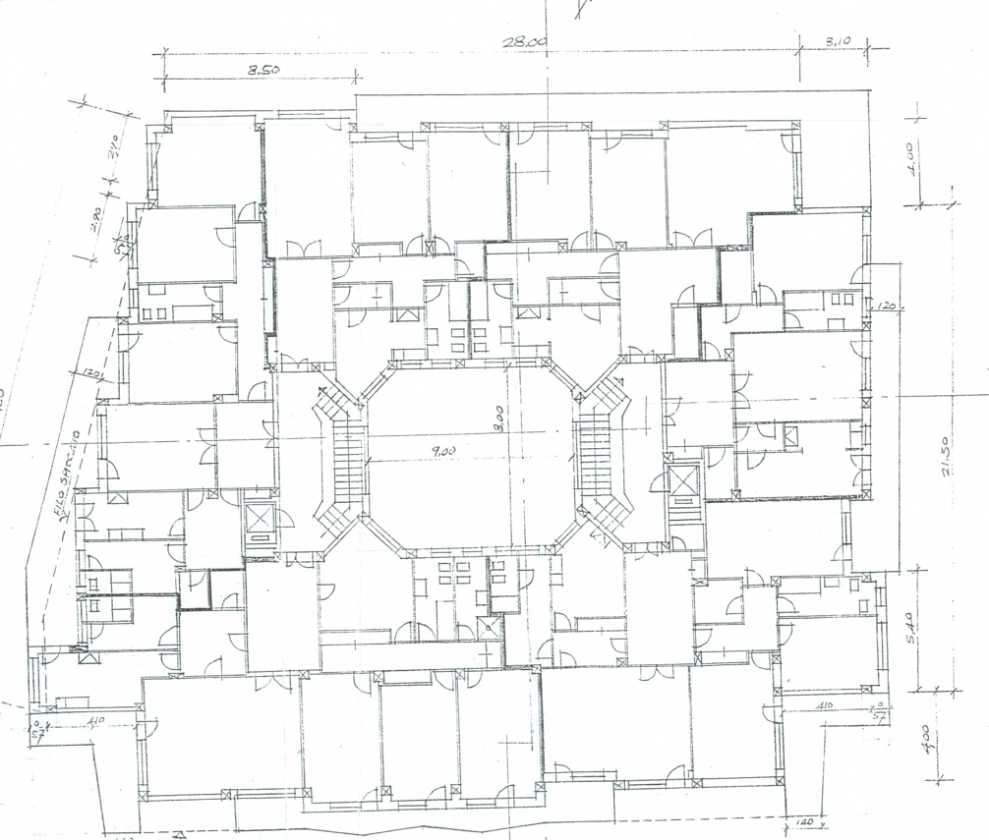
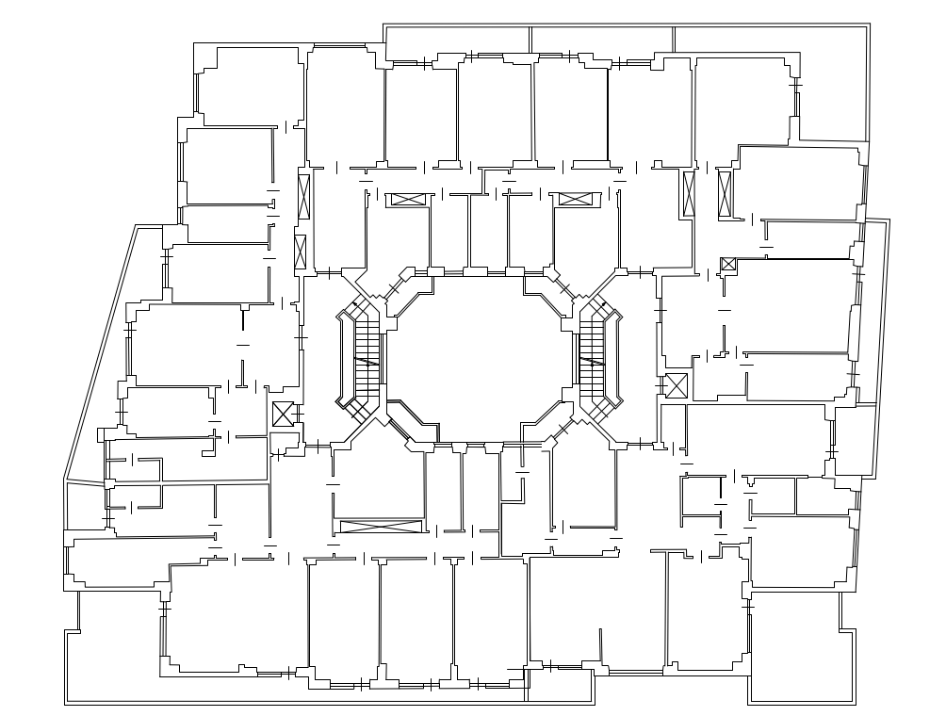
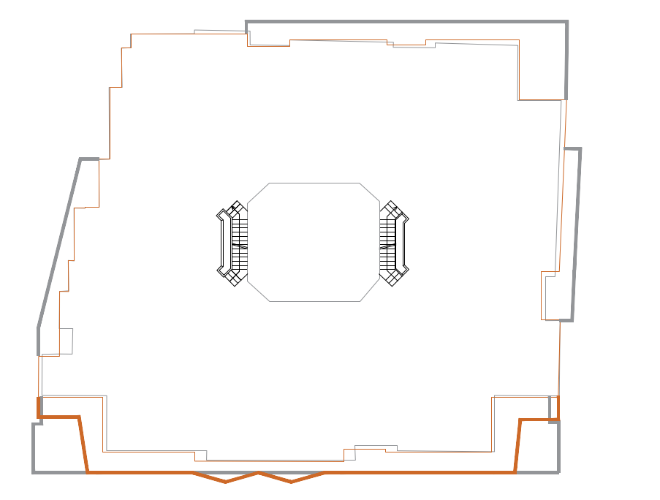
Pianta Piano Tipo- Licenza Edilizia
Pianta Piano Tipo- Stato dei luoghi
Pianta Piano Terra- Sovrapposizione
Perimetro come da Licenza Edilizia
Perimetro come realizzato
ing. ruggero giannini

